Slide 1
Інформаційна технологія координації багатолінійного технологічного процесу
Виконано: ст. гр. 3КСУА-14м
Дуда Марина
Керівник: проф. , зав. каф. КСУ
Дубовой В.М.

Slide 2
Об’єктом дослідження є процес координації роботи технологічних ліній, який забезпечує оптимізацію тривалості технологічного процесу.
Предметом дослідження є методи та математичні моделі координації роботи багатолінійних технологічних процесів, які дозволяють зменшити тривалість виробництва і забезпечують мінімальні простої.
Метою дослідження є підвищення ефективності координації технологічних операцій у складних технологічних процесах за рахунок інформаційної технології координації управління.
Задачами дослідження є:
аналіз задачі координації підсистем багатолінійного технологічного процесу;
розробка узагальненої моделі координації управління для багатолінійного технологічного процесу та її адаптація для процесів виробництва молока та зберігання зерна;
розробка архітектури програмного забезпечення інформаційної технології координації багатолінійного технологічного процесу та її відображення у вигляді алгоритмів та UML - діаграм;
розробка та дослідження програмного забезпечення інформаційної технології координації багатолінійного технологічного процесу;
технологічний аудит інформаційної технології координації багатолінійного технологічного процесу.

Slide 3
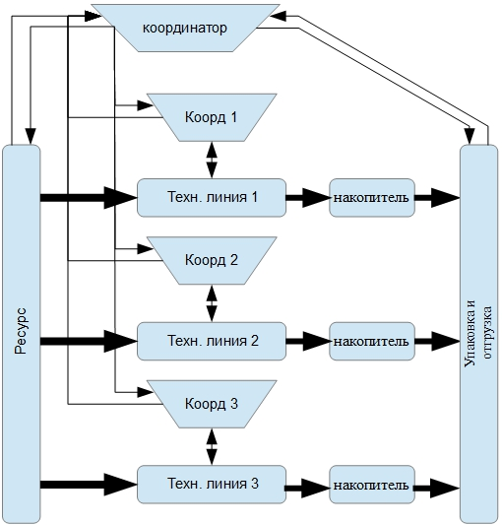
Ієрархічна структура організації управління

Slide 4
Алгоритми координації рішень
Безітеративний алгоритм
Ітеративний алгоритм
L–того рівня:
Для (L-1), К, 3, 2:
На 1 рівні
1 рівень формування сигналу
Елементи :
Елементи 3 рівня:

Slide 5
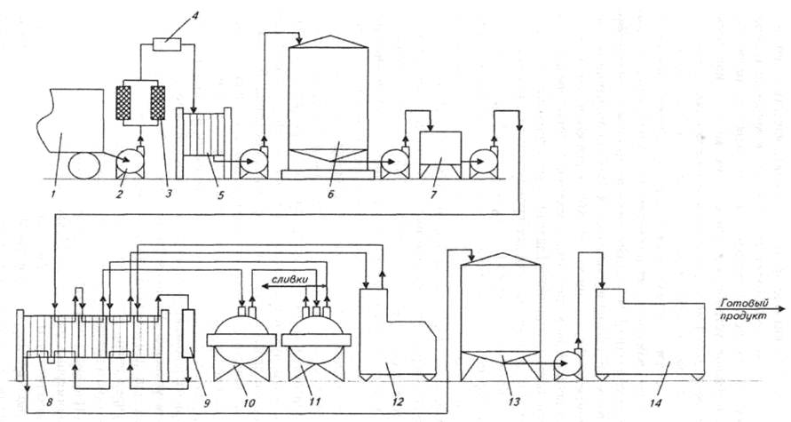
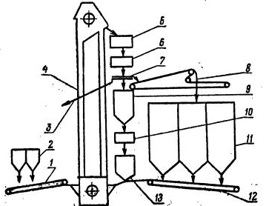
Технологічна схема процесу розливу молока
Технологічна схема
процесу зберігання зерна на елеваторі

Slide 6
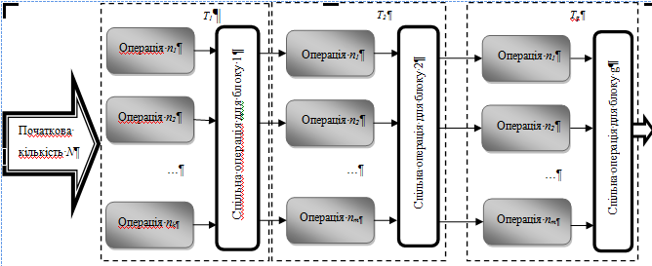
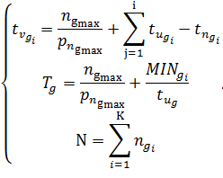
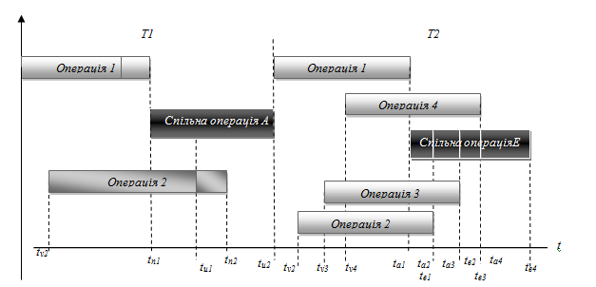
Узагальнена модель координації
Узагальнена структура
Рівняння моделі
Стрічковий графік

Slide 7
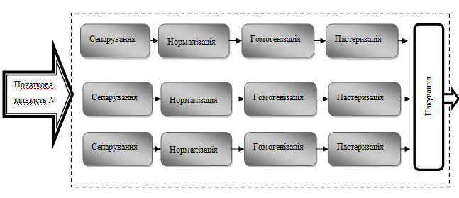
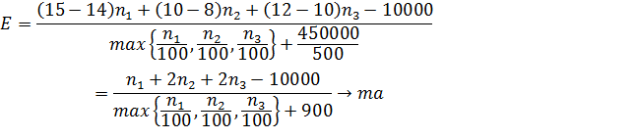
Модель координації при виробництві молока
Структура технологічного процесу
Рівняння моделі
Повна назва | Одиниці виміру | Значення
 |  | 1 лінія | 2 лінія | 3 лінія
Початкова кількість ресурсу | л | 450000
Постійні витрати на виробництво | грн. | 10 000
Змінні витрати для лінії | грн. | 14 | 8 | 10
Ціна продукції для лінії | грн./шт. | 15 | 10 | 12
Узагальнена продуктивність лінії | л./год. | 100 | 100 | 100
Продуктивність фасувальної установки | л./год. | 500
Мінімальна кількість сировини для спільної операції | л | 1
Назва | Одиниці виміру | Значення
 |  | 1 лінія | 2 лінія | 3 лінія
Розподіл ресурсу для 1,2,3 ліній відповідно | л | 150000 | 150000 | 150000
Тривалість роботи операцій 1,2,3 ліній відповідно | год. | 1500 | 1500 | 1500
Тривалість пакування вихідного продукту 1,2,3 ліній відповідно | год. | 300 | 300 | 300
Тривалість простою операцій 1,2,3 ліній відповідно | год. | 0 | 300 | 600

Slide 8
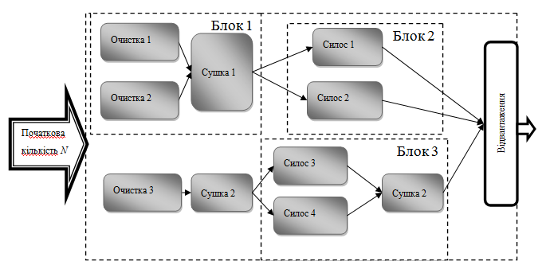
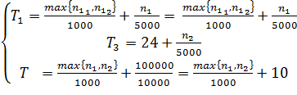
Модель координації при зберіганні зерна
Структура технологічного процесу
Рівняння моделі
Повна назва | Одиниці виміру | Значення
Початкова кількість ресурсу | кг | 100 000
Продуктивність процесу очистки 1,2,3 відповідно | кг/год. | 1 000
 |  | 1 000
 |  | 1 000
Продуктивність сушки 1 та 2 відповідно | кг/год. | 5 000
 |  | 5 000
Орієнтовний час зберігання у силосі 1, 2, 3, 4 відповідно | год. | 32
 |  | 32
 |  | 24
 |  | 24
Продуктивність відвантаження | кг/год. | 10 000
Процес | Кількість ресурсу, кг | Час виконання, год. | Час простою, год.
Чистка 1 | 19794,825 | 19,79 | 5,29
Чистка 2 | 25088,55 | 25,09 | 0
Чистка 3 | 49669,5 | 49,67 | 0
Сушка 1 | 50330,5 | 10,06 | -
Сушка 2 | 49669,5 | 9,93 | -
Силос 1,2 | 50330,5 | 24 | -
Силос 3 | 49669,5 | 32 | 0
Силос 4 |  | 64 | 32
Сушка 2 (повторно) з силоса 3 | 49669,5 | 9,93 | -
Сушка 2 (повторно) з силоса 4 |  | 9,93 | -
Відвантаження | 100000 | 10 | -

Slide 9
Структура програмного забезпечення. UML-діаграма варіантів використання

Slide 10
Структура програмного забезпечення. UML-діагарама пакетів
.
.

Slide 11
Структура програмного забезпечення.
UML-діаграма розгортання та компонентів.
.
.
UML-діаграма компонентів
UML-діаграма розгортання

Slide 12
Алгоритми функціонування програмного забезпечення. UML-діагарама функціонування

Slide 13
Алгоритми функціонування програмного забезпечення. UML-діагарама послідовності

Slide 14
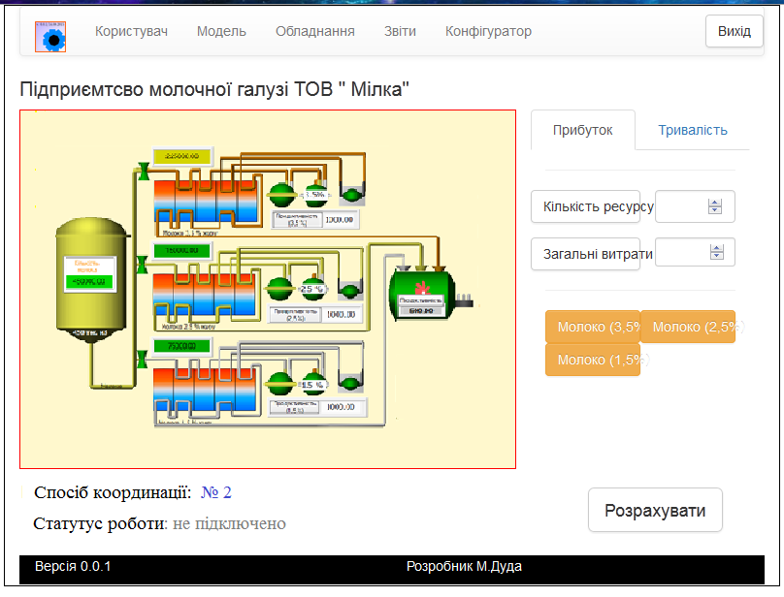
Приклад інтерфейсу програмного забзпечення

Slide 15
Дякую за увагу.
За результатами роботи можна зробити наступні висновки:
Наукова новизна:
розроблена узагальнена модель координації роботи багатолінійних технологічних процесів, яка дозволяє оптимізувати тривалість виробничого процесу, враховуючи структуру технологічного процесу та кількість ресурсу;
вдосконалено методу координації багатолінійних технологічних процесів, який забезпечити оптимізацію тривалості технологічного процесу, враховуючи структуру технологічного процесу та кількість ресурсу.
Практичним значенням роботи є інформаційна технологія координації роботи багатолінійних виробничих процесів, при впровадженні якої оптимізується тривалість виробничого процесу або економічний ефект від реалізації прибутку.

